Slide 1
Мастер – класс «Азбука здоровья»

Slide 2
Желаю (соприкасаются большими пальцами)
успеха (указательными)
большого (средними)
во всём (безымянными)
и везде (мизинцами).
Здравствуйте!
(прикосновение всей ладонью)

Slide 3
Я – человек Я – умею мыслить и удивляться,
обижаться и огорчаться. Я – умею думать и понимать,
слушать и отвечать. Я – могу ошибаться.
Я – умею дружить. Я – умею учиться. Я – хочу учиться.

Slide 4
В чемодане у чечетки
Щетки, четки, счеты - тетке.
Четки, счеты, щетки - дядьке,
Счеты, щетки, четки - няньке.
Лишь чечетка - для себя.
Пляшет четкая семья.

Slide 6
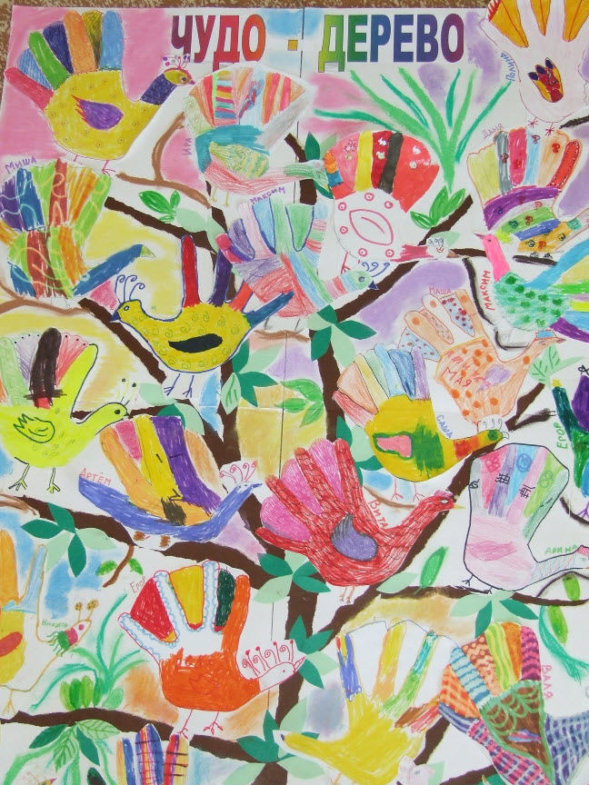

Slide 7
